Slide 1
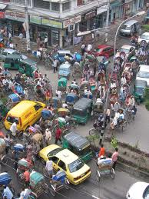
Como la vida misma
Rosa Montero
España

Slide 2
Escribe una respuesta coherente y bien organizada en español sobre el siguiente tema. Tienes 15 minutos!!
Lee el siguiente fragmento de “Como la vida misma” y estudia la pintura de “la persistencia de la memoria”. Luego, analiza la similitud del paso del tiempo en las dos obras.

Slide 3
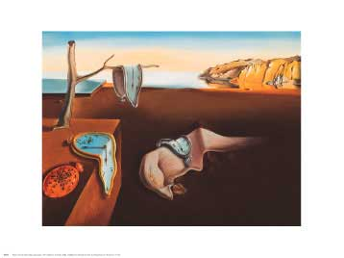
La persistencia de la memoria
Fragmento de “Como la vida misma.”
La nueve menos cuarto de la mañana. Semáforo en rojo, un
rojo inconfundible. Las nueve menos trece, hoy no llego. Atasco. Doscientos mil coches apretujados junto al tuyo. Tienes la mandíbula tan encajada de tensión que entre los dientes permanece aún, apresado, el sabor del café matinal. Escudriñas al vecino. Está intolerablemente cerca.

Slide 4
Temas esenciales
Conexión temática
La sociedad en contacto
El tiempo y el espacio
Conexión con subtema
El individuo y la comunidad
El individuo en su entorno
La trayectoria y la transformación

